Slide 1



USO DE SOFTWARE DE ADMINISTRACIÓN BIBLIOGRÁFICA:
Managua, 2020

Slide 2



ZOTERO
Búsqueda de información
Inicio de trabajo de investigación
Delimitar el tema
Revisión bibliográfica
Fuente: http://es.gofreedownload.net/free-icon/icons/text-100431/#.XVQwUuhKjIU
Fuente: http://blog.pucp.edu.pe/blog/blogderedaccion/2017/04/04/como-reconocer-las-diversas-clases-de-textos/
Fuente : https://tfgymasters.com/2018/10/18/comprar-revision-bibliografica/

Slide 3

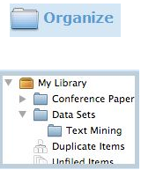
ZOTERO
Organizar la Información
Identificados y seleccionados los recursos bibliográficos que se necesitan, el problema que se tiene que resolver es cómo organizarlos.
Para gestionar ese cúmulo de información existen programas que permiten recolectar y organizar los documentos en su propia biblioteca, facilitando así la tarea. (Jorquera, Caprile, y Arroyo, 2015)
Dreamstime

Slide 4
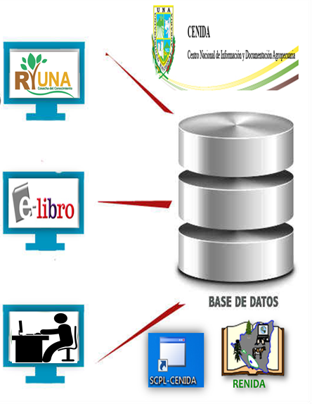


ZOTERO
Gestores de referencias bibliográficas
Son programas que permiten administrar las fuentes, importando los datos de referencias, obtenidos desde (bases de datos, revistas electrónica, paginas web, etc.) o incluirlos manualmente.
Para poder generar citas y referencias
Con el formato seleccionando
ISO 690 ISO 690-2 MLA IICA
VANCOUVER APA HARVARD
Fuente: https://www.shutterstock.com/es/search/referencias
/Fuente: Icono hecho por Freepik de www.flaticon.com

Slide 5



ZOTERO
Tipo de gestores bibliográficos
Gestores de referencias clásicos- años 80. se caracterizan porque necesitan ser instalados en el ordenador.
Gestores en la web 2.0- año 2008 permiten tener acceso a nuestra base de datos de referencias desde cualquier ordenador.
Gestores (Redes sociales), año 2010. Añaden a las funcionalidades de los gestores de referencias las posibilidades que ofrecen las redes sociales para compartir y descubrir información (Poliscience-Biblioteca UPV, s.f.).

Slide 6
ZOTERO
¿Por qué usar Zotero?
Creado por
Código abierto
Sincronización versión web y local
7400 estilos distintos
300MB. Almacenamiento
35 idiomas

Slide 7
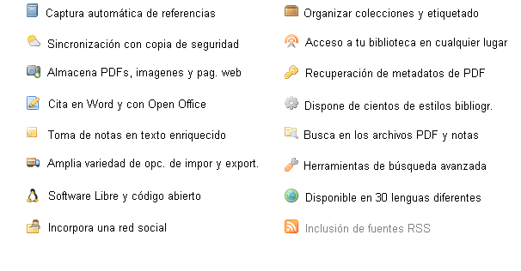
ZOTERO
¿Que hace Zotero?

Slide 8
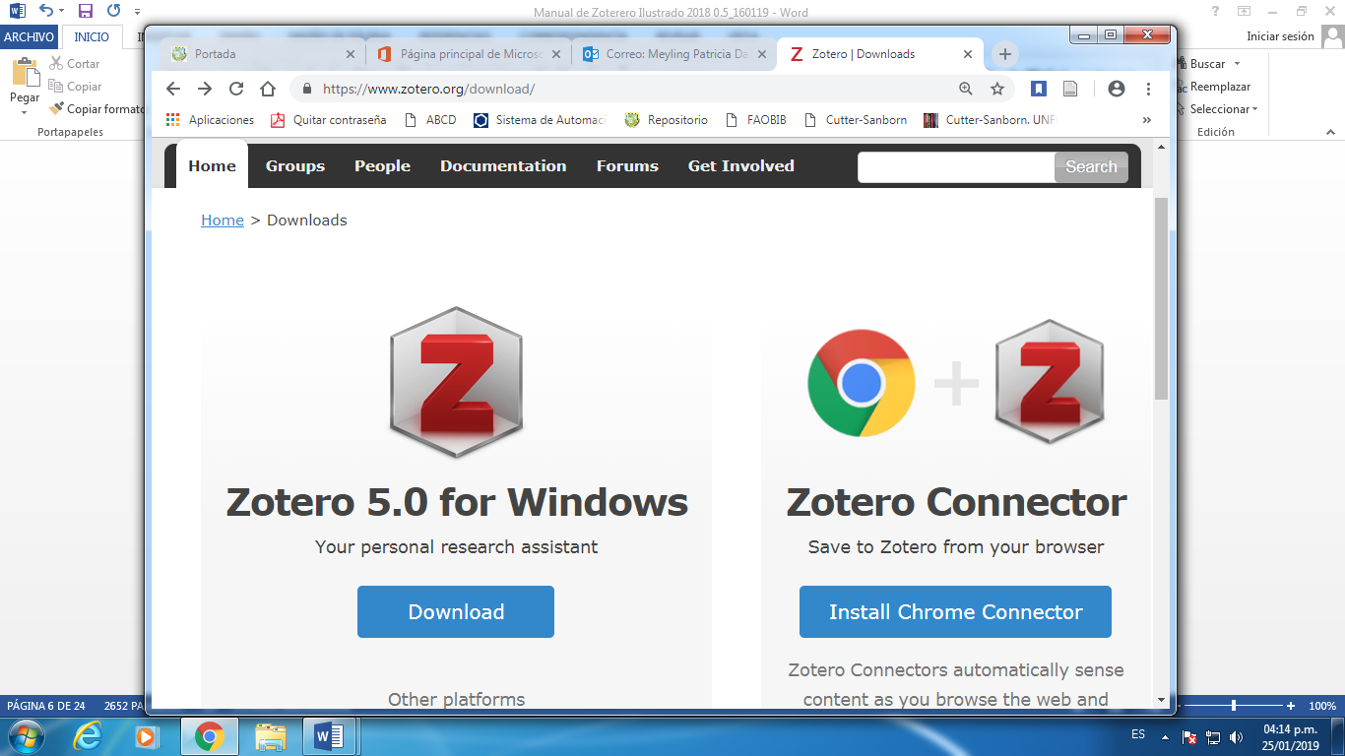
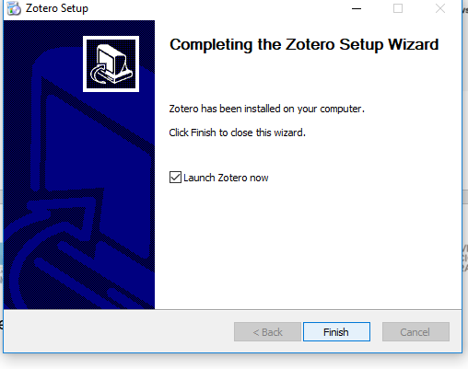
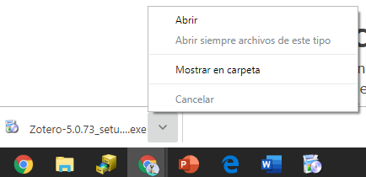
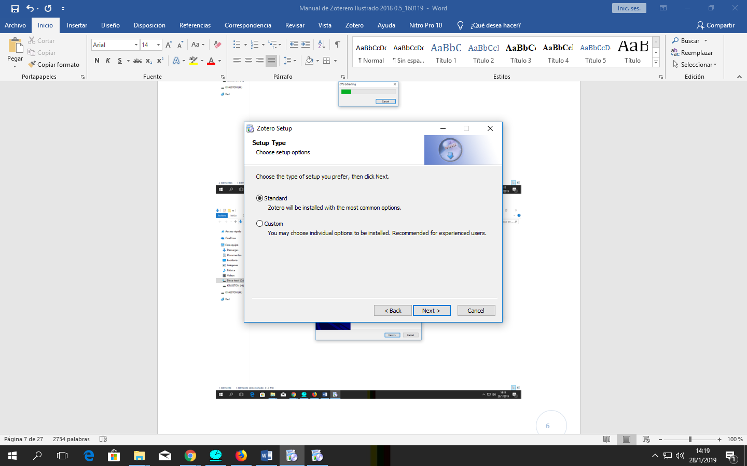
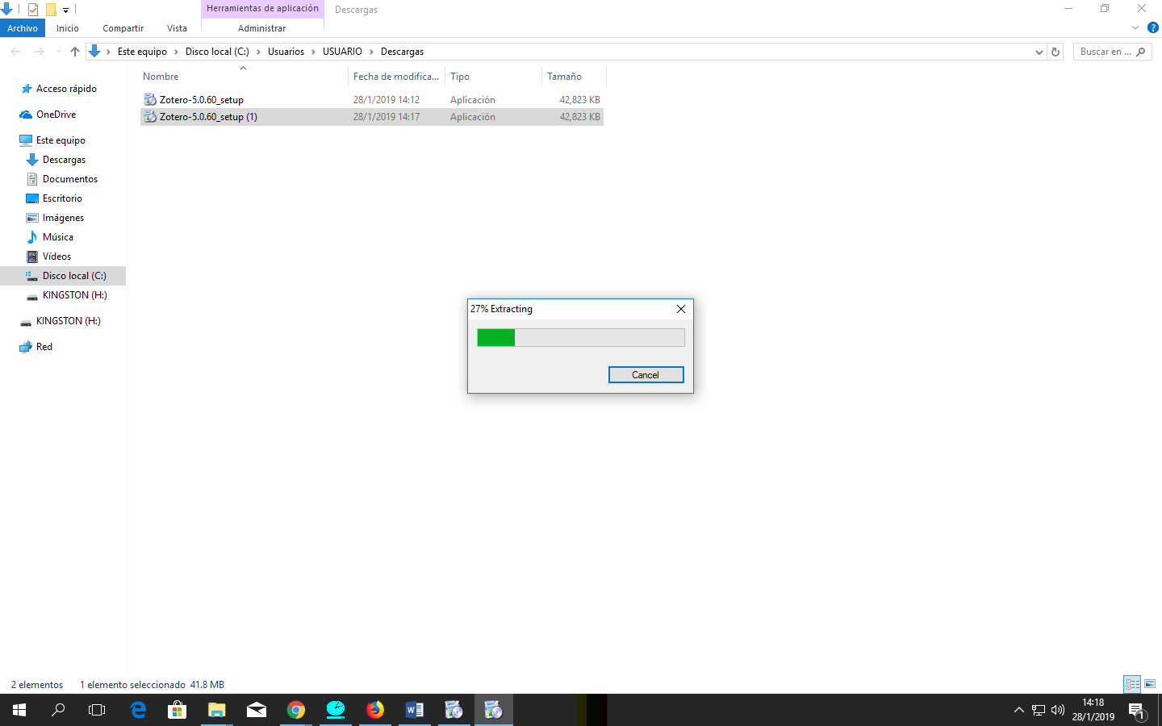
ZOTERO
Instalar el plug-in en FireFox
Hay que abrir Chrome e ir a la página de descarga de Zotero: www.zotero.org/download/
Se debe hacer click en “Zotero 5.0 para windows”

Slide 9
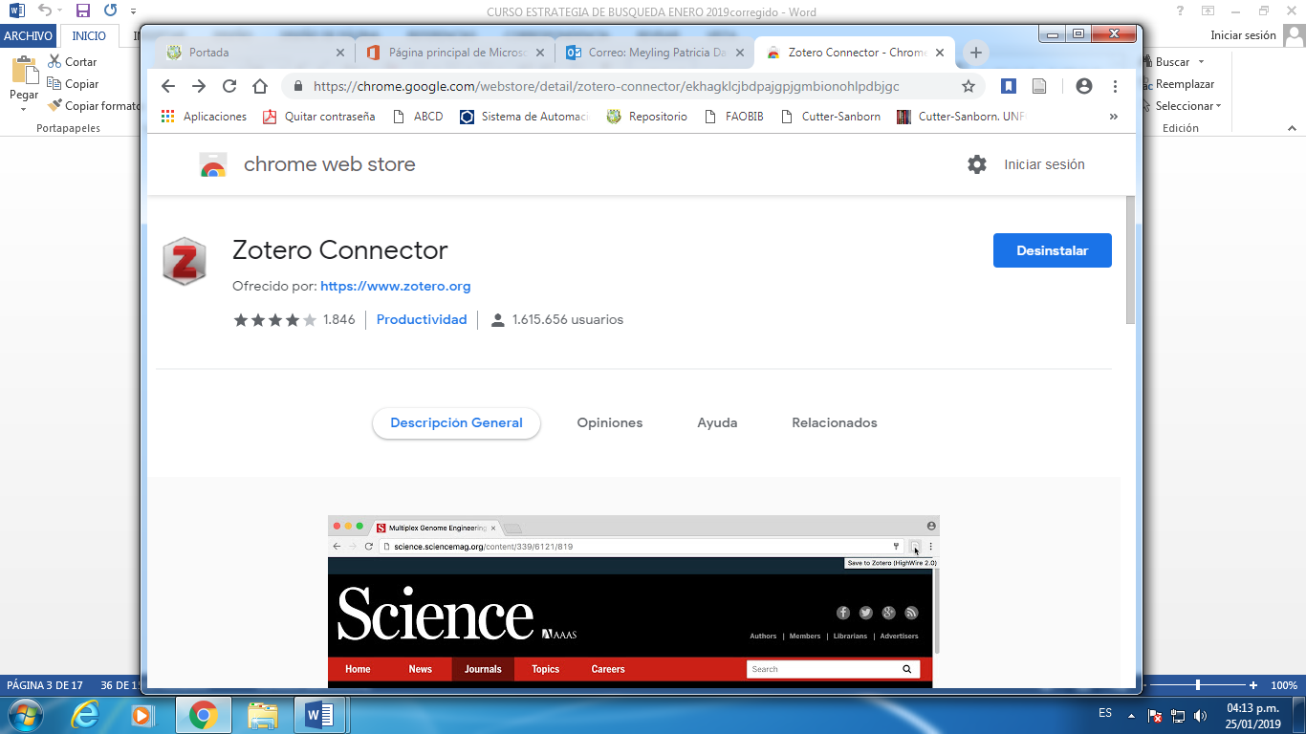
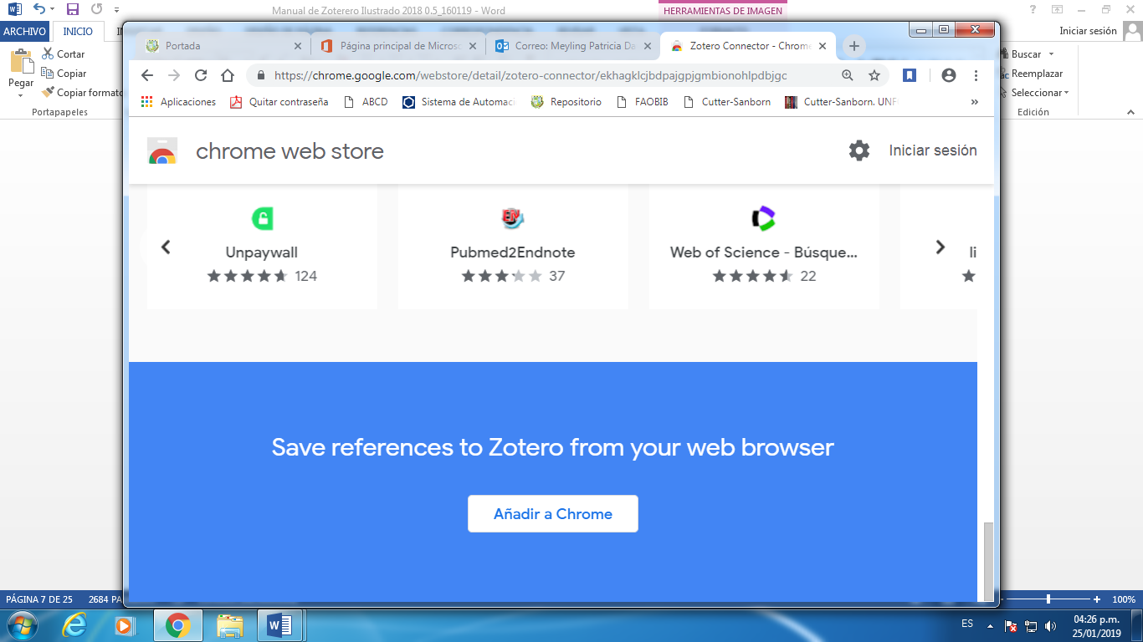
ZOTERO
Instalar el plug-in en FireFox
Luego, retorne a la pantalla inicial Zotero, donde seleccione e instale Zotero conector.
Una vez que selecciones Zotero Connector te presenta la siguiente pantalla, busque en la parte inferior la opción Añadir a Chrome.

Slide 10
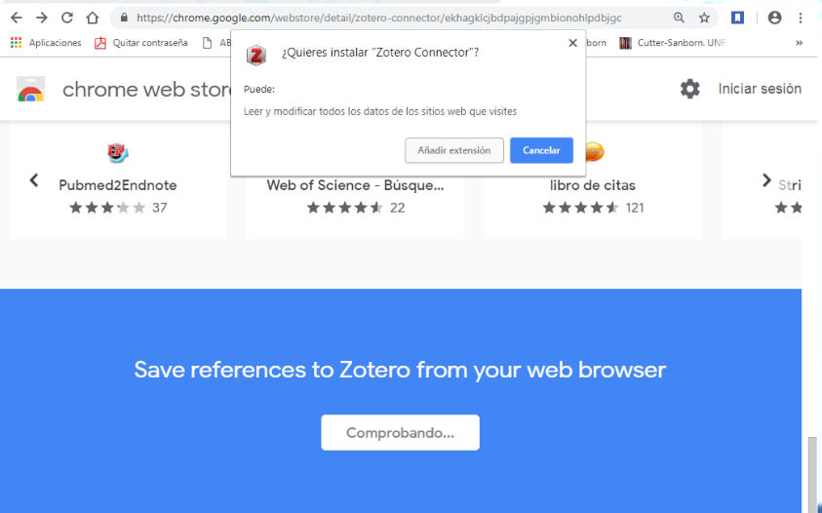
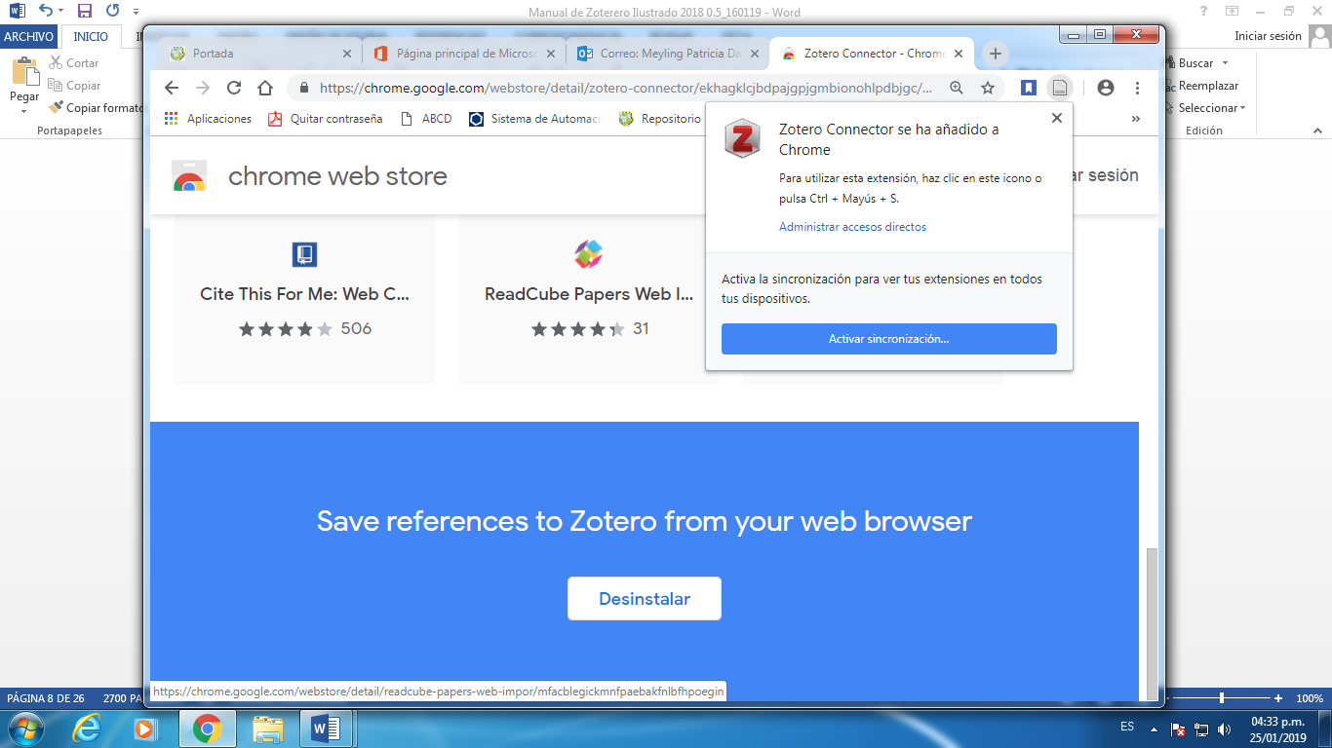
ZOTERO
Instalar el plug-in en FireFox
Aparecerá la siguiente notificación o submenú, donde seleccionará “añadir extensión”
Se deberá añadir un icono en la parte superior de la pantalla que indicará “activar sincronización” entre la aplicación Zotero y el navegador, con esto ya estarán instalada la aplicaciones a utilizar

Slide 11
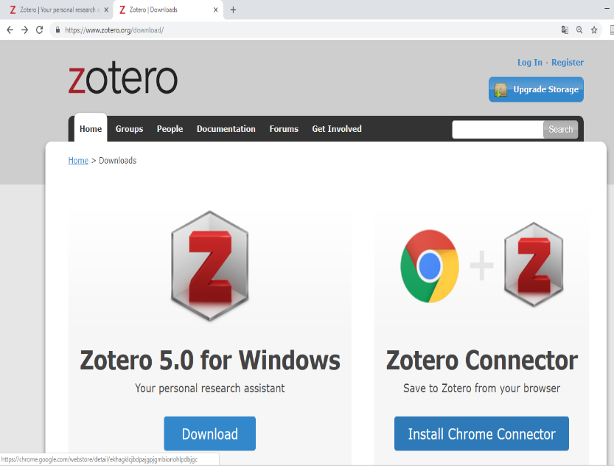
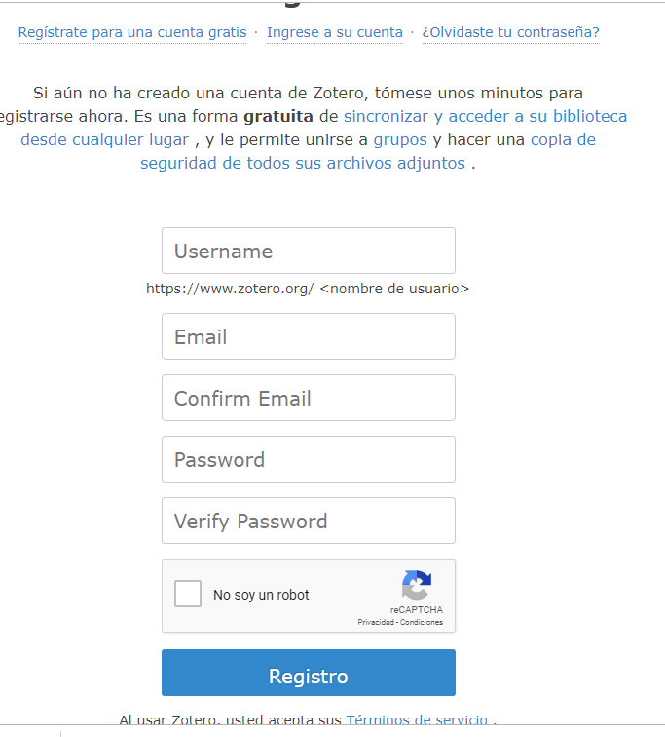
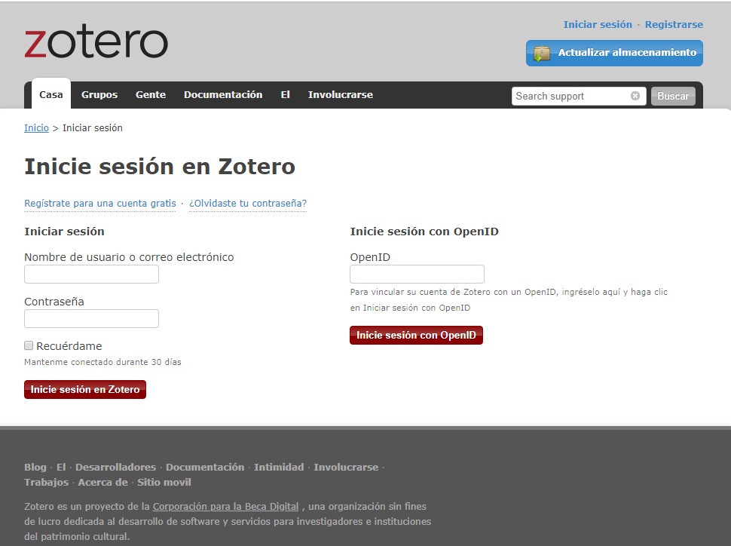
ZOTERO
Inscribir una cuenta en Zotero
Retornar a la aplicación Zotero, registrarse llenando los campos
Regrese a la primera pantalla e inicie sesión con su usuario o correo y contraseña

Slide 12
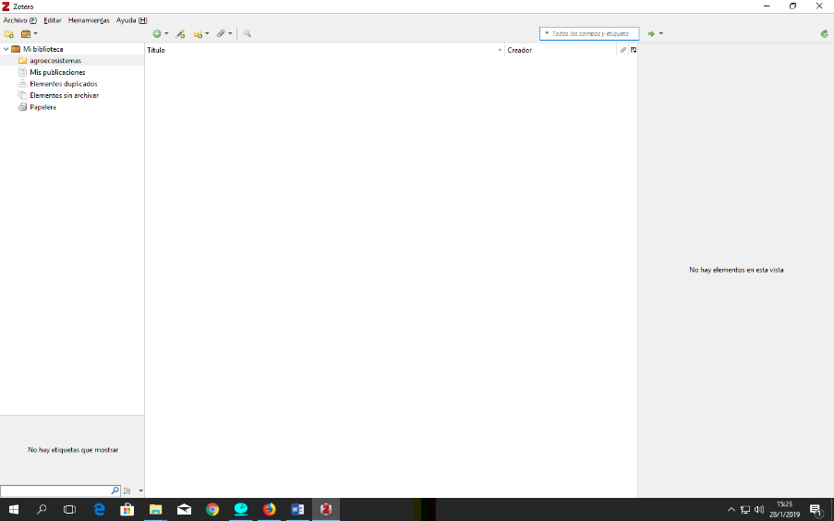
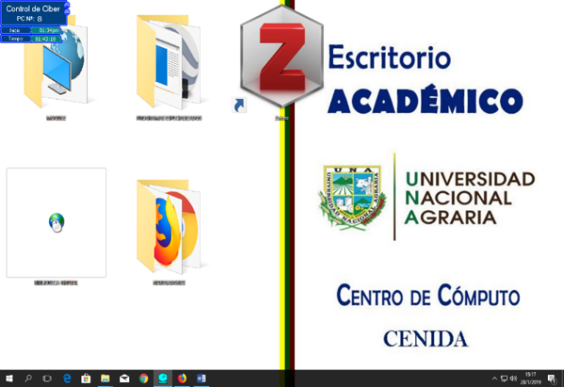
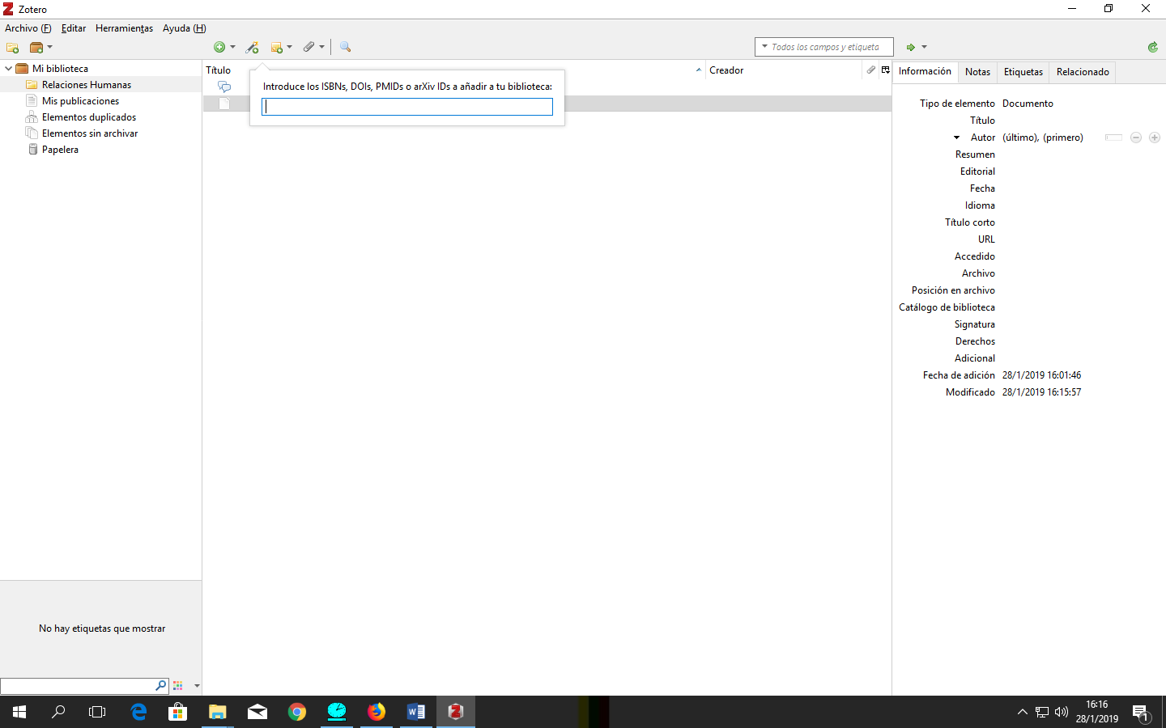
ZOTERO
Aplicación, Estructura y Funcionamiento de Zotero.
Nueva referencia
Nueva colección
Adjuntar archivo
Buscar referencia
Crear nuevo grupo
Agregar datos automáticamente
Añadir nota

Slide 13
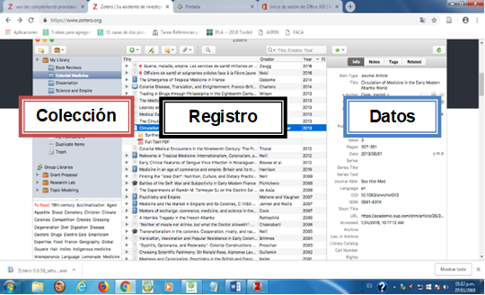
ZOTERO
Aplicación, Estructura y Funcionamiento de Zotero.

Slide 14
ZOTERO
Crear nuevas carpetas
Las colecciones se utilizan para organizar los documentos por tema de investigación.

Slide 15
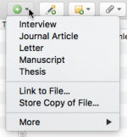
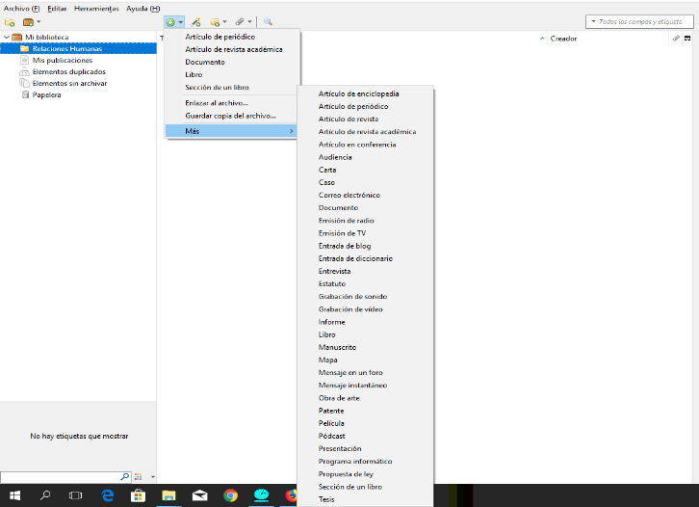
ZOTERO
Recopilar información
El icono en la barra de herramienta nos permite seleccionar el tipo de documento e incorporar los datos manualmente

Slide 16
ZOTERO
identificador de elementos
El icono identificador de elementos ( ) situado en la barra de herramientas nos permite agregar elementos de forma automática, usando su número de ISBN o su Identificador de objeto digital (DOI)

Slide 17
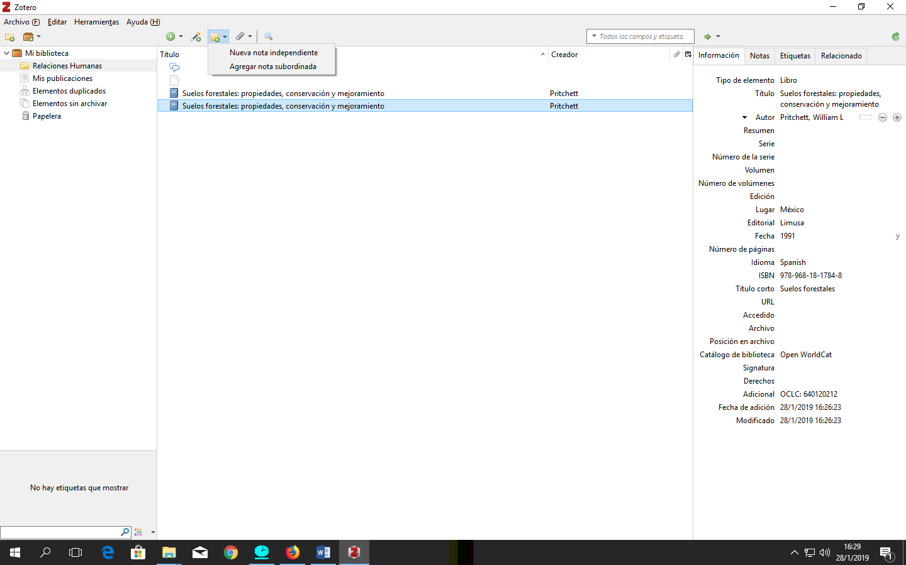
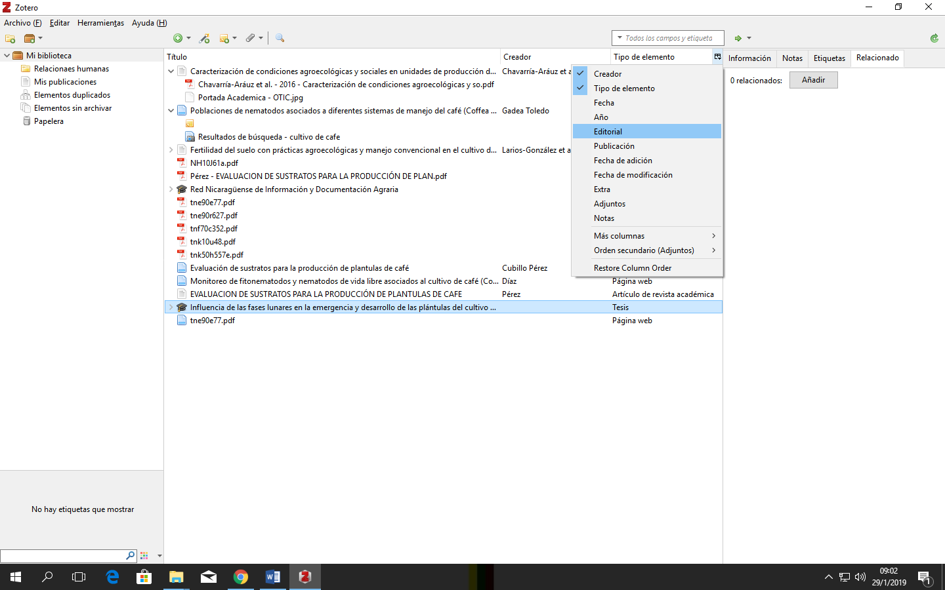
ZOTERO
Agregar Notas
La utilidad de esta herramienta, es agregar una nota de relevancia a los documentos, puede ser independiente o subordinada.

Slide 18

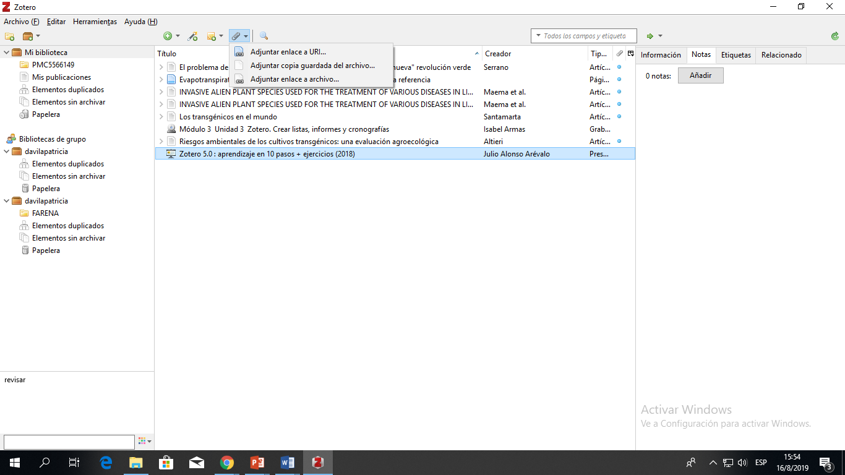
ZOTERO
Adjuntar archivos
El icono de adjuntar es una herramienta de utilidad para agregar enlaces de archivos a los registros existentes.

Slide 19
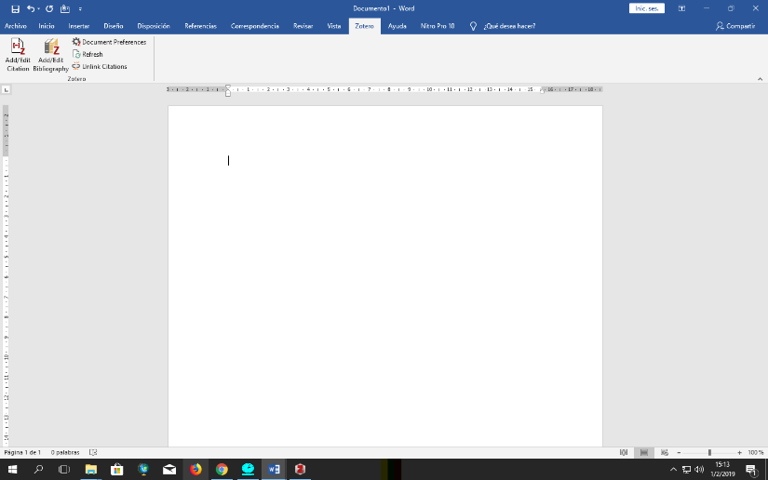
ZOTERO
Insertar citas y referencias bibliográficas en Microsoft
Al abrir una página en WORD visualizará el complemento Zotero, donde le presentara las siguientes funcionalidades para realizar citas y referencias.

Slide 20
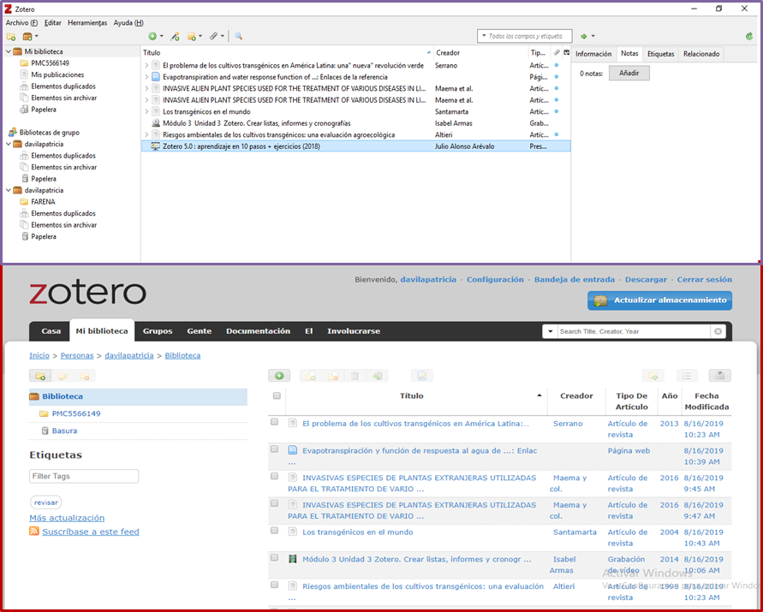
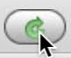
ZOTERO
Sincronización
Sincronizamos la cuenta de Zotero local donde se actualiza con la web automáticamente, permitiendo acceder a los registros en línea a través de su cuenta de zotero.org.
Local
SINCRONIZACIÓN
Web

Slide 21
ZOTERO
Ejercicios
Ejercicio No.1
Crear una carpeta llamada “Unidad de Aprendizaje”
Buscar 25 Bibliografía de su “especialidad”, en la bases de datos del CENIDA.
Guardar en Zotero las 25 Bibliografías encontradas, ya sea de tesis, Articulo de Revista, libro o página web sobre “Tema seleccionado”
Ejercicio No.2
De las 25 bibliografías seleccione cuatro preferiblemente que sean documentos pdf.
En una hoja Word copiar y pegar 1 párrafo de cada uno de los documentos pdf seleccionado e inserte la citación correspondiente a cada uno.
Genere la lista de referencia bibliográfica de las fuentes citadas en cada párrafo con la Norma APA 7ma edición.
Para guardar toda la información realizada en la cuenta local Zotero, sincronice su cuenta.

Slide 22
ZOTERO
Referencias Bibliográficas
Alonso Arévalo, J. (2017). Zotero 5.0. La versión de Zotero más renovada de su historia. Recuperado de https://universoabierto.org/2017/07/28/zotero-5-0-la-version-de-zotero-mas-renovada-de-su-historia/
Dreamstaime. (s.f). Desorganizado ejemplos y vectores. Recuperado de https://es.dreamstime.com/illustration/desorganizado.html
Fenner, M. (2010). Comparación de características de los gestores de referencias más populares. Recuperado de https://universoabierto.org/2016/02/13/comparacion-de-gestores-de-referencias-bibliograficas/comment-page-1/
Jorquera, I., Caprile, L. y Arroyo, P. (2015). Uso de software de Administración bibliográfica: Zotero. Recuperado de https://www.bfa.fcnym.unlp.edu.ar/files/curso_zotero_50_actualizacion_profesional_2018.pdf
Poliscience. (s.f.). Gestores de referencias. Recuperado de https://poliscience.blogs.upv.es/investigadores-2/mis-citas/gestores-de-citas/

